Slide 1
LangTrainerBot
Автор: Губарь Лев Алексаандрович

Slide 2
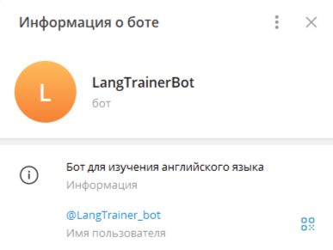
Что такое LangTrainerBot?
LangTrainerBot – чат-бот в приложении Telegram для изучения английских слов

Slide 3
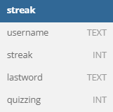

Использованные технологии
Информация пользователей хранится в базе данных
Благодаря ней функционируют почти все функции чат-бота
Для соединения базы данных с кодом используется библиотека sqlite3
Работает база данных в приложении SQLiteStudio версии 3.4.4
Для осуществления диалога с чат-ботом используется библиотека python-telegram-bot

Slide 4
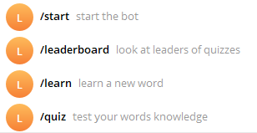
Использование чат-бота
Всего в боте присутствует 4 команды с говорящими названиями
/start – команда-ознакомитель
/quiz – запускает викторину, где пользователь должен перевести случайно выбранное слово
/leaderboard – выводит список лидеров по угаданным словам в викторине
/learn – выводит слово и его возможные переводы

Slide 5
Заключение
Получился чат-бот с простым, но понятным функционалом и возможностью соревноваться с другими игроками
Присутствует потенциал и возможности для улучшения бота, например:
Расширение списка слов
Добавление уровней сложности
Улучшение оформления чат-бота

